Slide 1
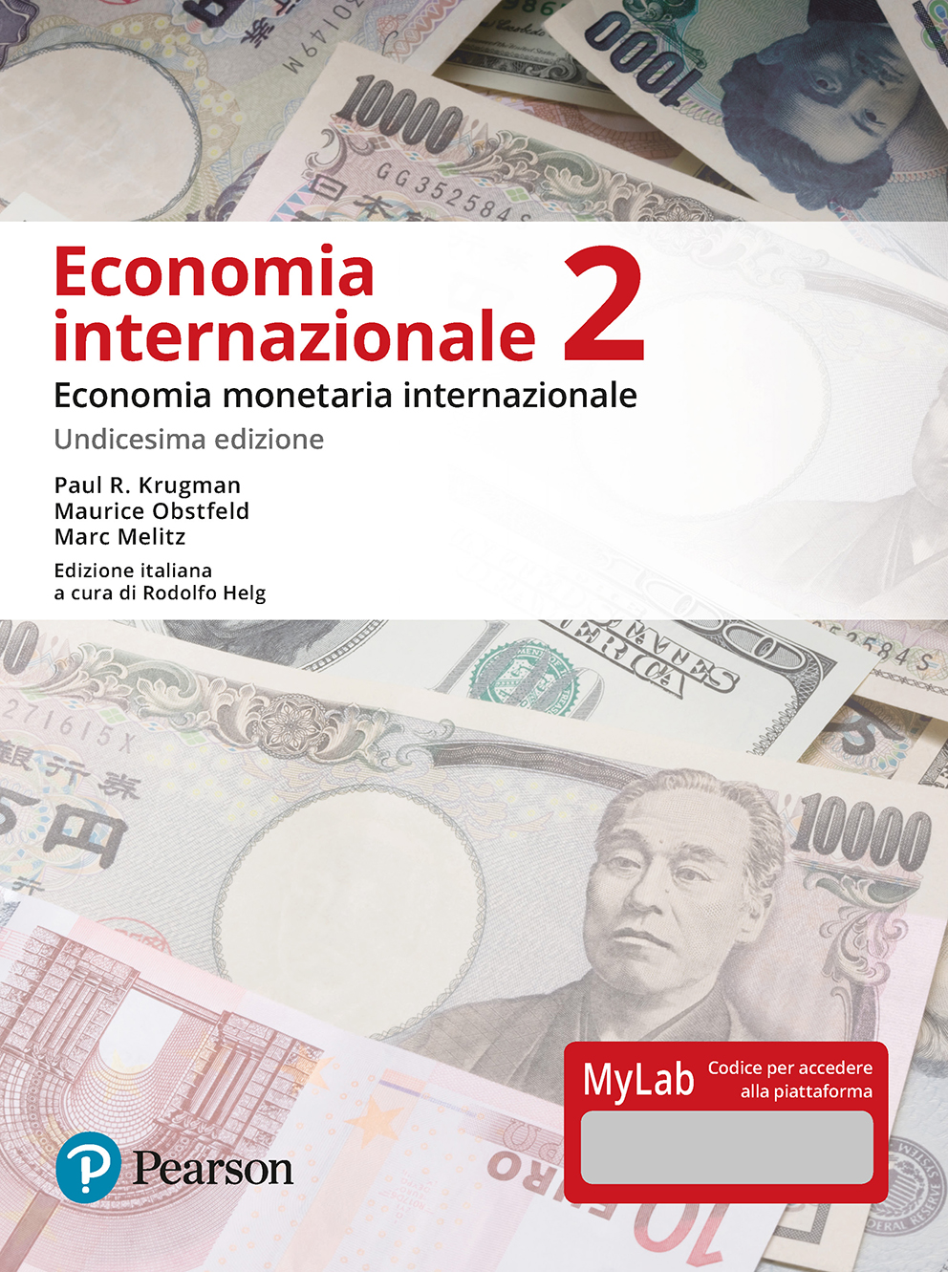
Capitolo 1
Introduzione

Slide 2
Struttura della presentazione
Di cosa tratta l’economia internazionale?
Vantaggi dallo scambio
La struttura dei flussi commerciali
Entità del commercio
La bilancia dei pagamenti
La determinazione del tasso di cambio
Il coordinamento internazionale delle politiche economiche
Il mercato internazionale dei capitali
Economia internazionale: commercio e moneta

Slide 3
Di cosa tratta l’economia internazionale?
L’economia internazionale si occupa dell’interazione tra paesi attraverso:
scambi di beni e servizi;
flussi monetari;
flussi di investimenti.
Può essere divisa in due sottoinsiemi:
studio del commercio internazionale;
studio dell’economia monetaria internazionale.
È una materia antica, ma continua ad accrescere la sua rilevanza con l’intensificarsi dei legami tra i paesi.

Slide 4
Di cosa tratta l’economia internazionale?
Il commercio internazionale degli Stati Uniti, in rapporto alla dimensione dell’economia nazionale, è triplicato negli ultimi quarant’anni.
Importazioni ed esportazioni sono diminuite nel 2009.
Rispetto agli Stati Uniti, gli altri paesi sono ancora più dipendenti dal commercio internazionale.

Slide 5
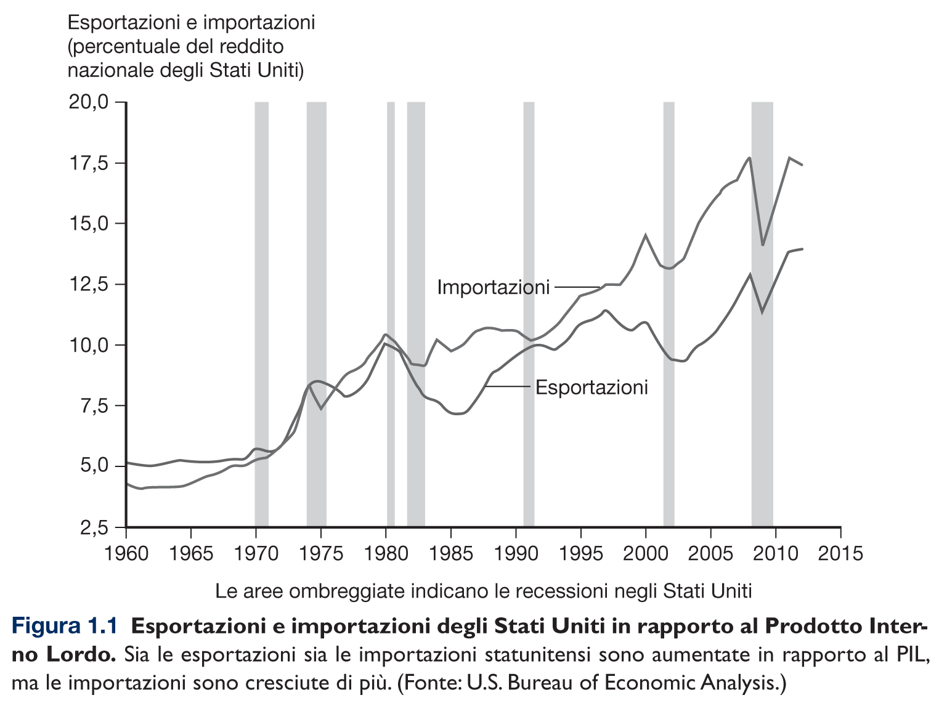
Figura 1.1 Esportazioni e importazioni degli Stati Uniti in rapporto al Prodotto Interno Lordo

Slide 6
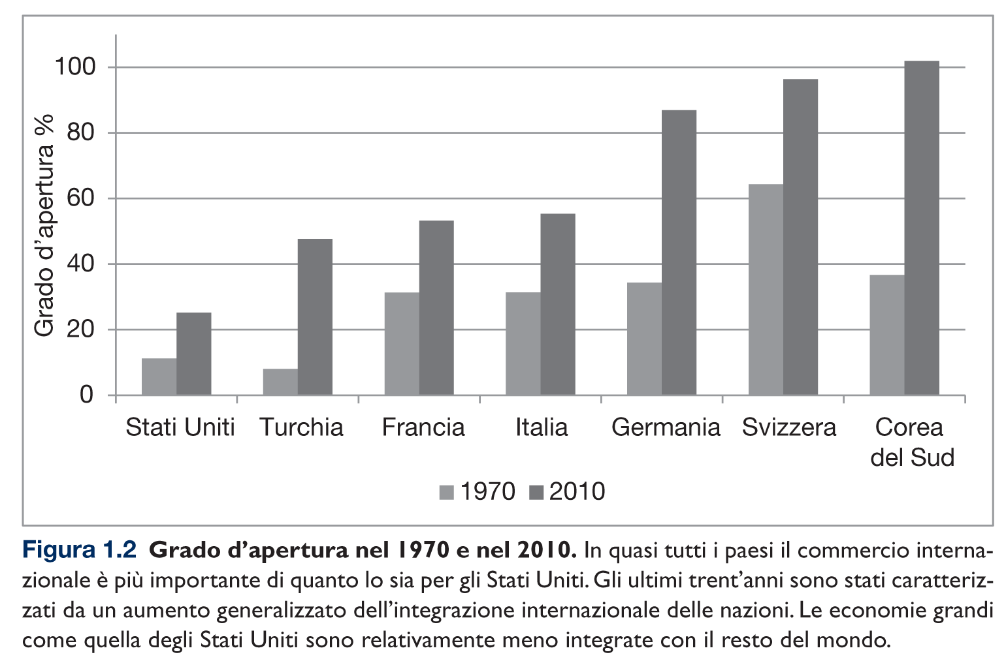
Figura 1.2 Grado d’apertura nel 1970 e nel 2010

Slide 7
Vantaggi dallo scambio
Diversi concetti stanno alla base dei vantaggi dallo scambio.
Quando un venditore e un compratore danno vita a una transazione volontaria, entrambi ricevono qualcosa che desiderano e possono migliorare la loro condizione.
Per esempio, i consumatori norvegesi possono acquistare, attraverso gli scambi internazionali, quelle arance che avrebbero difficoltà a produrre internamente; a sua volta, il produttore delle arance riceve reddito che può utilizzare per acquistare i beni che desidera.

Slide 8
Vantaggi dallo scambio
Un paese può guadagnare dallo scambio, pur essendo il produttore più (meno) efficiente di qualsiasi bene, e i produttori del paese meno efficiente possono competere pagando salari più bassi.
Il commercio agisce a beneficio di un paese aumentandone l’efficienza, grazie alla possibilità di esportare i beni la cui produzione utilizza le risorse abbondanti e di importare i beni la cui produzione utilizza le risorse scarse.
Quando i paesi si specializzano, possono diventare più efficienti anche grazie alla possibilità di realizzare produzioni su larga scala.

Slide 9
Vantaggi dallo scambio
I paesi possono anche guadagnare commerciando risorse correnti con risorse future (dando e prendendo a prestito) e attraverso i flussi migratori.
Ogni paese può trarre beneficio anche dallo scambio di attività finanziarie rischiose, come azioni e obbligazioni, che gli permettono di diversificare e consolidare il proprio reddito.

Slide 10
Vantaggi dallo scambio
Il commercio può agire a beneficio dei paesi nel loro insieme in molti modi, ma può danneggiare specifici gruppi in ciascun paese.
Il commercio internazionale può colpire negativamente i titolari delle risorse che vengono utilizzate intensivamente in settori che competono con le importazioni.
Pertanto, il commercio può avere effetti sulla distribuzione del reddito all’interno dei paesi.

Slide 11
La struttura dei flussi commerciali
Le differenze tra le condizioni climatiche e le dotazioni di risorse possono spiegare come mai il Brasile esporta caffè mentre l’Arabia Saudita esporta petrolio. Ma come mai il Giappone esporta automobili mentre gli Stati Uniti esportano aerei?
Il motivo per cui paesi esportano determinati prodotti invece di altri può essere spiegato facendo riferimento a:
differenze tra la produttività del lavoro (secondo la teoria di David Ricardo, XIX secolo);
il modo in cui le dotazioni relative di capitale, lavoro e terra sono utilizzate nella produzione di beni diversi (secondo teorie più recenti del XX secolo).

Slide 12
Gli effetti delle politiche pubbliche sui flussi commerciali. Quanto commercio?
Fin dal XVI secolo i moderni stati nazionali hanno tentato di difendere la prosperità dei settori domestici attraverso una politica di limitazione alle importazioni o di sussidi alle importazioni.
Dopo la Seconda guerra mondiale si è passati a una rimozione delle barriere agli scambi per favorire il libero scambio e, come conseguenza, la pace nel mondo. Testimonianza sono i numerosi accordi quali il NAFTA o l’Uruguay Round da cui nacque il WTO.
Dal 1999 si è assistito invece al rafforzamento progressivo di un movimento anti-globalizzazione e a uno sviluppo del dibattito sul protezionismo.

Slide 13
Gli effetti delle politiche pubbliche sui flussi commerciali. Quanto commercio?
L’analisi economica mostra chi guadagna e chi perde in seguito alle politiche governative di contingentamento delle esportazioni o sussidio alle esportazioni.
I conflitti d’interesse contano più all’interno di un paese che tra paesi.
Il commercio è determinante nella distribuzione del reddito interno.
Il potere di alcuni gruppi di interesse influisce sulle politiche commerciali di un governo a scapito dell’interesse complessivo del paese.

Slide 14
La bilancia dei pagamenti
La situazione della bilancia dei pagamenti di un paese va considerata nel contesto di un’analisi economica generale, includendola:
nell’esame degli investimenti esterni da parte delle multinazionali;
nel rapporto tra transazioni internazionali e contabilità nazionale;
negli aspetti di politica monetaria internazionale.
Ricopre particolare importanza per gli Stati Uniti, a causa degli enormi disavanzi commerciali a partire dal 1982.

Slide 15
La determinazione del tasso di cambio
Spesso paesi diversi hanno monete diverse. L’euro è un’eccezione, poiché è la divisa comune di molti paesi europei.
I tassi di cambio rientrano nell’ambito dell’economia internazionale e sono fondamentali per la maggior parte dei governi. Misurano in che rapporto la valuta domestica può essere scambiata con la valuta estera e questo influenza:
il costo dei beni denominati in valuta estera (importazioni) sul mercato nazionale;
il costo dei beni denominati in valuta nazionale (esportazioni) sui mercati esteri.
Alcuni tassi di cambio sono flessibili (per i più importanti il valore cambia minuto per minuto), altri sono fissi per determinati periodi di tempo.

Slide 16
Il coordinamento internazionale delle politiche economiche
In un’economia mondiale integrata, le politiche economiche di un paese influenzano in genere anche altri paesi. Questo richiede una coordinamento internazionale delle politiche economiche.
Per oltre settant’anni le politiche del commercio internazionale sono state regolate dal GATT e poi dall’Organizzazione Mondiale del Commercio.
Il coordinamento delle politiche macroeconomiche è invece storia recente e incerta.

Slide 17
Il mercato internazionale di capitali
Il mercato internazionale di capitali collega tra loro i mercati finanziari dei vari paesi. Tiene conto delle regolamentazioni dei singoli Stati sugli investimenti stranieri ed è influenzato dalla fluttuazione delle valute.
Il più importante è quello degli eurodollari di Londra.
Esempi dell’importanza del mercato internazionale dei capitali sono: la bolla speculativa del 2007 partita dagli Stati Uniti e diffusasi in Europa; lo sviluppo di investimenti giapponesi negli USA negli anni Ottanta; il deposito in banche di Londra o New York dei profitti dei produttori di petrolio negli anni Settanta.

Slide 18
Economia internazionale: commercio e moneta
L’economia internazionale reale si occupa degli scambi di beni e servizi tra paesi (I volume).
Teoria analitica del commercio internazionale (Capitoli 2–8) e politiche commerciali governative (Capitoli 9–12).
L’economia monetaria internazionale si occupa di transazioni monetarie e finanziarie tra paesi (II volume).
Teoria di economia monetaria internazionale (Capitoli 2–7) e politica monetaria internazionale (Capitoli 8–11).

